Slide 2
《FPC-RD 科技资讯》
生成日期: 2026-09-07

Slide 3
全球科技趋势与头部企业战略动态
资本投入与未来科技趋势
公司 | 季度资本支出 | 同比 | 全年指引 | 指引修订 | 主要流向
Microsoft （微软） | DEMO $30 billion | DEMO 20% | DEMO $120 billion | DEMO 上调 | DEMO：AI服务器、数据中心网络与电力基础设施
Alphabet （谷歌母公司） | DEMO $30 billion | DEMO 20% | DEMO $120 billion | DEMO 上调 | DEMO：AI服务器、数据中心网络与电力基础设施
Amazon （亚马逊） | DEMO $30 billion | DEMO 20% | DEMO $120 billion | DEMO 上调 | DEMO：AI服务器、数据中心网络与电力基础设施
Meta | DEMO $30 billion | DEMO 20% | DEMO $120 billion | DEMO 上调 | DEMO：AI服务器、数据中心网络与电力基础设施
CapEx（资本支出）：现金支出与含融资租赁口径不能直接排名。数值链接至官方原文。
Microsoft: 季末DEMO Q2 2026 / 含融资租赁；Google: 季末DEMO Q2 2026 / 含融资租赁；Amazon: 季末DEMO Q2 2026 / 含融资租赁；Meta: 季末DEMO Q2 2026 / 含融资租赁
↑↑ AI算力：DEMO：新增客户验证与产品部署，相关接口和供应链适配需求增加
↑↑ ASIC（专用集成电路）：DEMO：新增客户验证与产品部署，相关接口和供应链适配需求增加
↑↑ HBM（高带宽存储器）/先进封装：DEMO：新增客户验证与产品部署，相关接口和供应链适配需求增加
↑↑ 高速光互连：DEMO：新增客户验证与产品部署，相关接口和供应链适配需求增加
↑↑ 数据中心供电与散热：DEMO：新增客户验证与产品部署，相关接口和供应链适配需求增加
↑↑ 具身智能/机器人：DEMO：新增客户验证与产品部署，相关接口和供应链适配需求增加
↑↑ AI眼镜/增强现实：DEMO：新增客户验证与产品部署，相关接口和供应链适配需求增加

Slide 4
全球科技趋势与头部企业战略动态
七姐妹近期战略动作
公司 | 近期最重要动作 | 关键数据 | 技术方向 | 未来意义（条件判断）
NVIDIA （英伟达） | DEMO：公司新增AI服务器部署，网络平台同步升级，客户正在开展适配验证 | DEMO：客户验证阶段 | AI基础设施 | 若客户验证持续推进，可能增加服务器与高速互连的适配需求
Microsoft （微软） | DEMO：公司新增AI服务器部署，网络平台同步升级，客户正在开展适配验证 | DEMO：客户验证阶段 | AI基础设施 | 若客户验证持续推进，可能增加服务器与高速互连的适配需求
Alphabet （谷歌母公司） | DEMO：公司新增AI服务器部署，网络平台同步升级，客户正在开展适配验证 | DEMO：客户验证阶段 | AI基础设施 | 若客户验证持续推进，可能增加服务器与高速互连的适配需求
Amazon （亚马逊） | DEMO：公司新增AI服务器部署，网络平台同步升级，客户正在开展适配验证 | DEMO：客户验证阶段 | AI基础设施 | 若客户验证持续推进，可能增加服务器与高速互连的适配需求
Meta | DEMO：公司新增AI服务器部署，网络平台同步升级，客户正在开展适配验证 | DEMO：客户验证阶段 | AI基础设施 | 若客户验证持续推进，可能增加服务器与高速互连的适配需求
Apple （苹果） | DEMO：公司新增AI服务器部署，网络平台同步升级，客户正在开展适配验证 | DEMO：客户验证阶段 | AI基础设施 | 若客户验证持续推进，可能增加服务器与高速互连的适配需求
Tesla （特斯拉） | DEMO：公司新增AI服务器部署，网络平台同步升级，客户正在开展适配验证 | DEMO：客户验证阶段 | AI基础设施 | 若客户验证持续推进，可能增加服务器与高速互连的适配需求
〔媒体〕媒体报道，尚未获得官方确认。无新增信号不代表业务停滞。

Slide 5
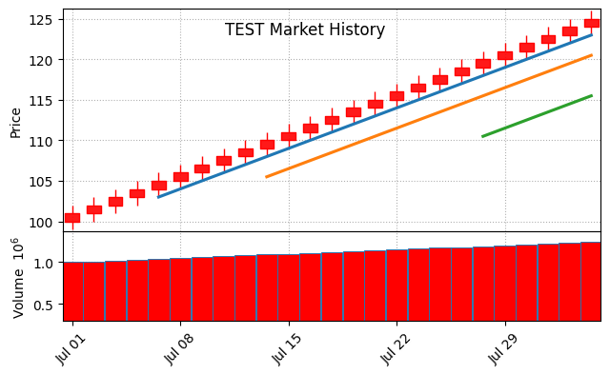
📊 Microsoft (TEST) - 量化面与事件催化
行情源: stub | 估值源: tencent_quote | 截止: 2026-08-04 00:00
125.00 USD 🔺 0.81%
▪ TTM市盈率: 24.00x
▪ 预期市盈率: 20.00x
▪ 市净率: 5.50x | 盈利收益率: 4.17%
▪ 估值判断: PE绝对值处于中等区间
▪ 股价判断: 短期偏强
▪ 研究观点: 积极观察
▪ 总市值: 2500.00亿 | 52周区间: 80.00 - 130.00
依据: 现价高于5日均线；现价高于20日均线；近20个交易日涨跌+19.05%；位于52周区间约90%位置
观点依据: 价格趋势偏强且PE绝对值未进入高位；仍需核对同业估值和盈利兑现
风险提示: 价格接近52周高位；近20个交易日波动较大
💰 财务与资本投入
DEMO Q2 2026：DEMO $30 billion。DEMO：AI服务器、数据中心网络与电力基础设施
🚀 技术与产品路线
DEMO：公司新增AI服务器部署，网络平台同步升级，客户正在开展适配验证
🔗 产业链与技术传导
若部署规模扩大，可能传导至芯片、内存、封装、高速互连和电源
🏛️ 政策与监管
DEMO：监管变化可能影响芯片供应范围和数据中心项目审批节奏
技术趋势与战略判断：若客户验证持续推进，可能增加服务器与高速互连的适配需求
规则化研究观察，不构成个性化投资建议或目标价。

Slide 6
DEMO：满载排版测试，不代表真实公告
专题: Microsoft | 来源: DEMO | 时间: 近期 | 热度: ⭐⭐⭐
仅用于测试。

